Slide 1
Factores de Éxito en Financiamiento a la Pequeña Empresa
Estrategias y Mejores Prácticas Internacionales en “Downscaling”
Asunción - Paraguay
Octubre 08, 2008

Slide 2
Estructura
Definición del segmento Pequeña Empresa (“PE”)
Que significa ser exitoso al financiar a la PE
Factores clave de éxito
Presentación de casos
Recomendaciones

Slide 3
Definiendo el Segmento: PYME ≠ MIPYME ≠ MYPE
 | Ejemplos de Definición de Pequeña Empresa
Multilaterales | FOMIN (LAPE) Empleados: > 5 Préstamos: US$10,000-100,000 | BANCO MUNDIAL Empleados: 11-50 Activos y ventas: US$100,000-US$3,000,000 | EBRD Préstamos: < EUR 68,000
Instituciones Financieras | BANK X (PAKISTAN) Activos: < US$650 (comercio) y < US$1,300 (manufactura) | BANK Y (BRASIL) Ventas: US$150,000-1,500,000 | BANK Z (ARMENIA) Préstamos: < US$300,000
Países | PERU Empleados: 10–100 Ventas: US$175,000 -1,000,000 | ALBANIA Empleados: 5-19 | RUSIA Empleados: < 100
Fuentes: FOMIN/BM/EBRD/CFI/SBI

Slide 4
Diferencias con otros Segmentos
Características del segmento PE:
vs. Mediana Empresa: mayor perfil de riesgo (informalidad); información financiera poco confiable; dificultad en cumplir con el colateral requerido
vs. Micro Empresa: prestamos individuales; tasas de interés menores; análisis crediticio enfocado en flujo de caja
Perfil del Cliente
Productos
Inst. Financieras
Negocio Familiar
Emprendedores
Informales y semi-formales
Equipo gerencial débil
Limitado acceso a financiamiento tradicional
Líneas de Crédito Revolventes
Factoraje
Tarjeta de Crédito Empresarial
Financiamientos No Revolventes
Bancos Comerciales (“downscaling”)
Bancos Especializados
Micro Financieras (“upscaling”)
Otras IFNBs

Slide 5
Fuentes de Financiamiento: El “Missing Middle”
Patrones de Financiamiento
(% de financiamiento para inversiones nuevas)
80
Pequeña (< 20 empl.)
Mediana (20 - 99 empl.)
60
Grande (> 100 empl.)
40
20
0
Recursos
Bancos
Otros
Propios
Fuentes: WB Enterprise Surveys/SBI

Slide 6
“Downscaling”: ¿Se puede ser exitoso?
Razones por las que los Bancos no hacen “downscaling”
Casos exitosos de Bancos que han apoyado a la PE
No es prioritario
20
Billones
No es rentable
Infraestructura inadecuada
Capacidad Técnica Inade-cuada
Muy costoso
Mucho riesgo
Poco glamoroso
Tamaño de la Institución
(total activos en USD)
1 Billón
BANCO
1Millón
Subdesarrollado
Emergente
Desarrollado
Desarrollo de Mercado

Slide 7
Que Significa ser Exitoso al Financiar la PE
Rentabilidad
- ROE ≥ ROE Banco
Eficiencia
- Reducción de Costos
- Clientes por Ejecutivo de Negocios > 70
- Respuesta a las Aplicaciones < 10 días
Retención de
Empleados
- Motivados
- Capacitados
Crecimiento
- Préstamos
- Clientes
- Sucursales
- Empleados
- Participación en activos
Baja Morosidad
- PAR 30 < 3%
Liderazgo
- Participación de Mercado
- Reputación
Satisfacción del Cliente
- Percepción del Banco
- Referidos
Sostenibilidad

Slide 8
Factores Clave de Éxito
I
II
Compromiso de la Alta Gerencia
Alineamiento con Plan Estratégico
Asignación de recursos
Enfoque en Capital de Trabajo
Enpaquetamiento de productos
Canales de Venta
Compromiso & Plan Estratégico
Productos a la Medida
Factores Clave
Políticas de Riesgo
Enfoque en Flujo de Caja
Monitoreo y rapidez de respuesta
Capacitación constante
Enfoque en “relation-ship banking”
Incentivos apropiados
Análisis de Riesgo Crediticio
Personal Capacitado
III
IV

Slide 9
Factor I: Compromiso y Planeamiento Estratégico
Explicación/Análisis
Estudio de Caso
Motivación para el “downscaling”:
Competencia
Rentabilidad
Diversificación
Compromiso de alta gerencia
Desarrollo de un Plan Estratégico
Alocación de recursos
Banco Privado Pequeño de Rumania
“Downscaling” fue impulsado por Multilateral
Gerente General no comprometido
Inadecuada segmentación de clientes
No se logró rentabilidad
Fracaso y cierre del Programa
Reactivación y éxito 4 años después

Slide 10
Factor II: Productos a la Medida
Explicación/Análisis
Estudio de Caso
Segmentación del mercado
Entendimiento de los ciclos operativos
Empaquetamiento de productos
Términos y condiciones diferentes
Canales de distribución apropiados
Banco Privado de Polonia
Alto volumen de operaciones
Alta utilización de tecnología
Segmentación del mercado de PE
Desarrollo de productos especializados
Uso de paquetes y canales de distribución específicos

Slide 11
Factor II: Productos a la Medida (cont.)
Ejemplo de un Paquete de Productos
Servicio a Domicilio
Línea Decreciente
Banca Electrónica
C. Corriente BH
Línea
Rotativa
C. Corriente
L. de Crédito
C. de Ahorro
Proveedores
Planilla
Tarjeta de Débito
Sobregiro
Servicios
Impuestos
+
Seguros
Préstamos de Nómina
Chequera

Slide 12
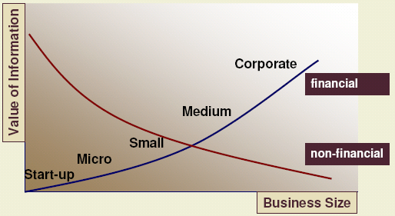
Factor III: Manejo de Riesgo Crediticio
Explicación/Análisis
Estudio de Caso
Metodología de análisis crediticio
Proceso eficiente
“Credit Scoring”
Banco Internacional Grande en República Checa
Especializado en Banca Corporativa y de Consumo
Incursión en PE = alta morosidad
Desarrollo de “credit scoring”
Disminución significativa de morosidad
Tiempo de respuesta actual es 3 días

Slide 13
Factor IV: Personal Capacitado
Explicación/Análisis
Estudio de Caso
Personal especializado:
Unidad independiente
Objetivos bien definidos
“Relationship managers”
Personal capacitado:
Seminarios y “on-the-job”
Largo Plazo
Personal motivado:
Esquemas de incentivos
Perspectivas profesionales
Banco Privado Pequeño de Rumania
Plan de capacitación de 3 años
Plan de incentivos alineado
Ejecutivos de Negocios promovidos a Jefes de Sucursal

Slide 14
Recomendaciones para hacer “Downscaling”
Empezar con Planeamiento Estratégico:
¿Donde estamos?
¿Dónde queremos ir?
¿Como llegamos?
Lograr compromiso de todos los niveles de la institución
Establecer condiciones que favorezcan el éxito:
Unidad y personal dedicado
Infraestructura adecuada (ej. canales de venta)
Adaptación de políticas y procedimientos
Productos específicos
Mercadeo y publicidad
Plan de capacitación de largo plazo:
Alocar recursos desde el inicio
Seminarios y capacitación “on the job”

Slide 15
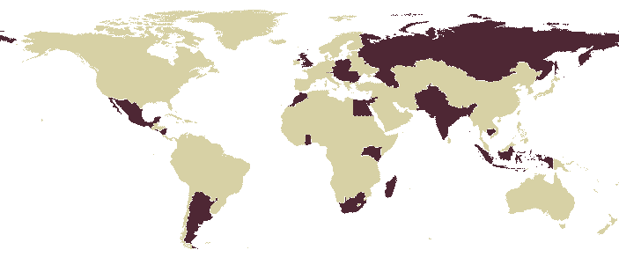
Información de Contacto
Manuel Alegre
Project Director – LAC Region
ShoreBank International Ltd.
2230 South Michigan Ave., Suite 200
Chicago, IL 60616
USA
malegre@sbksbi.com
Lauren Moser
Vice President
ShoreBank International Ltd.
1200 G Street, NW, Suite 401
Washington, DC 20005
USA
lmoser@sbksbi.com
www.shorebankinternational.com

